Slide 1


ЕСҮБАЯН ЗУЛ
МОНГОЛДОО ИХИЙГ БҮТЭЭЕ | Бетон эдлэлийн үйлдвэр
ЗАХИАЛГЫН УТАС:
9922-4861 | 9961-7200
Notes:
Авто замын бордюр | боржур | зарна, захиалга авна.
Захиалгын утас: 99224861; 99617200
FB-н чатаар дэлгэрэнгүй мэдээлэл авах боломжтой.
Чанарын гэрчилгээтэй АВТО замын бордюр /боржур/ зарна.
Салбартаа 15 жил ажилласан туршлагатай хамт олон таны захиалсан хэлбэр хэмжээ, өнгө будагаар гарган хийж гүйцэтгэнэ.

Slide 2
ЕСҮБАЯН ЗУЛ
МОНГОЛДОО ИХИЙГ БҮТЭЭЕ | Бетон эдлэлийн үйлдвэр
ЗАХИАЛГЫН УТАС:
9922-4861 | 9961-7200
Notes:
Авто замын бордюр | боржур | зарна, захиалга авна.
Захиалгын утас: 99224861; 99617200
FB-н чатаар дэлгэрэнгүй мэдээлэл авах боломжтой.
Чанарын гэрчилгээтэй АВТО замын бордюр /боржур/ зарна.
Салбартаа 15 жил ажилласан туршлагатай хамт олон таны захиалсан хэлбэр хэмжээ, өнгө будагаар гарган хийж гүйцэтгэнэ.

Slide 3
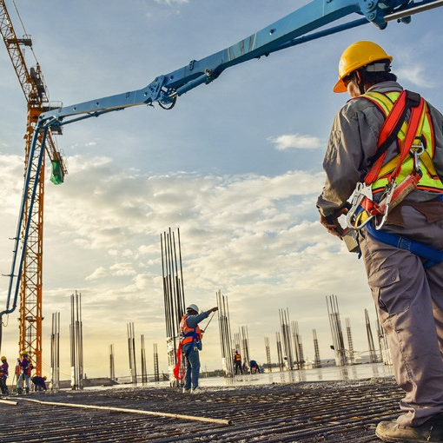
ЕСҮБАЯН ЗУЛ
БАЯЛАГ БҮТЭЭЕ | Бетон эдлэлийн үйлдвэр
АВТО ЗАМЫН БОРДЮР | БОРЖУР
ЯВГАН ЗАМЫН БОРДЮР | БОРЖУР
ЭКО ХАВТАН | ДААЦЫН
ЯВГАН ЗАМЫН ХАВТАН | 10Х20
ЗАРНА, ЗАХИАЛГА АВНА.
ЗАХИАЛГЫН УТАС:
9922-4861 | 9961-7200
Notes:
Авто замын бордюр | боржур | зарна, захиалга авна.
Захиалгын утас: 99224861; 99617200
FB-н чатаар дэлгэрэнгүй мэдээлэл авах боломжтой.
Чанарын гэрчилгээтэй АВТО замын бордюр /боржур/ зарна.
Салбартаа 15 жил ажилласан туршлагатай хамт олон таны захиалсан хэлбэр хэмжээ, өнгө будагаар гарган хийж гүйцэтгэнэ.

Slide 4
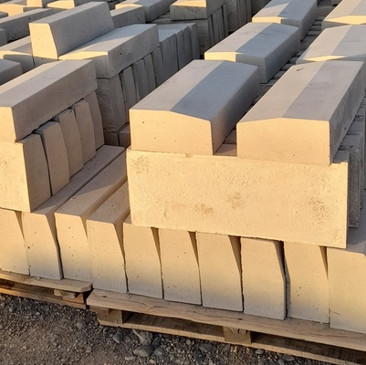
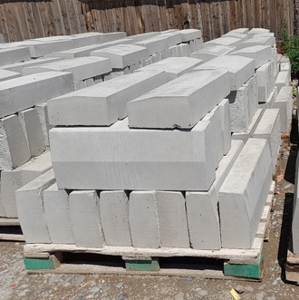
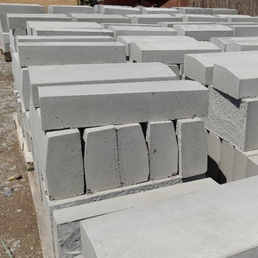
“ЕСҮБАЯН ЗУЛ” ХХК
АВТО ЗАМЫН БОРДЮР | БОРЖУР
ЗАРНА, ЗАХИАЛГА АВНА.
8 сарын
Онцгой санал
18’000₮
15’000₮
Notes:
Авто замын бордюр | боржур | зарна, захиалга авна.
Чанарын гэрчилгээтэй АВТО замын бордюр /боржур/ зарна.
Салбартаа 15 жил ажилласан туршлагатай хамт олон таны захиалсан хэлбэр хэмжээ, өнгө будагаар гарган хийж гүйцэтгэнэ.
Захиалгын утас: 99224861; 99617200

Slide 5
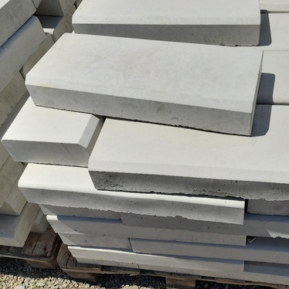
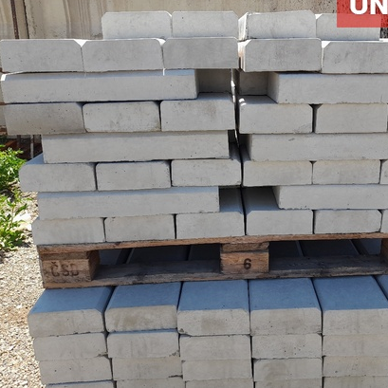
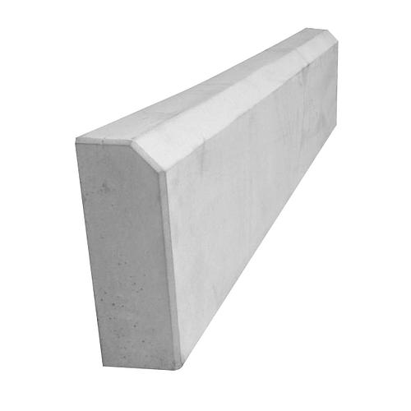
“ЕСҮБАЯН ЗУЛ” ХХК
ЯВГАН ЗАМЫН БОРДЮР | БОРЖУР
ЗАРНА, ЗАХИАЛГА АВНА.
Хэмжээ: 50x8x20
8 сарын
Онцгой санал
4’200₮
3’500₮
Notes:
Явган замын бордюр | боржур | зарна, захиалга авна.
Чанарын гэрчилгээтэй ЯВГАН замын бордюр /боржур/ зарна.
Салбартаа 15 жил ажилласан туршлагатай хамт олон таны захиалсан хэлбэр хэмжээ, өнгө будагаар гарган хийж гүйцэтгэнэ.
Захиалгын утас: 99224861; 99617200

Slide 6
“ЕСҮБАЯН ЗУЛ” ХХК
ЯВГАН ЗАМЫН БОРДЮР | БОРЖУР
ЗАРНА, ЗАХИАЛГА АВНА.
Хэмжээ: 50x8x15
8 сарын
Онцгой санал
3’800₮
3’000₮
Notes:
Явган замын бордюр | боржур | зарна, захиалга авна.
Чанарын гэрчилгээтэй ЯВГАН замын бордюр /боржур/ зарна.
Салбартаа 15 жил ажилласан туршлагатай хамт олон таны захиалсан хэлбэр хэмжээ, өнгө будагаар гарган хийж гүйцэтгэнэ.
Захиалгын утас: 99224861; 99617200

Slide 7
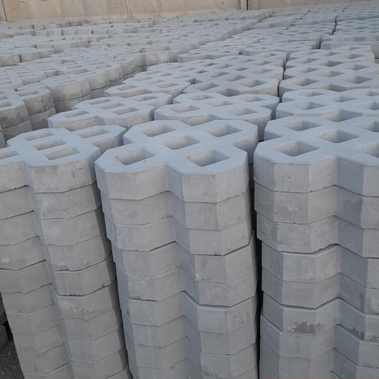
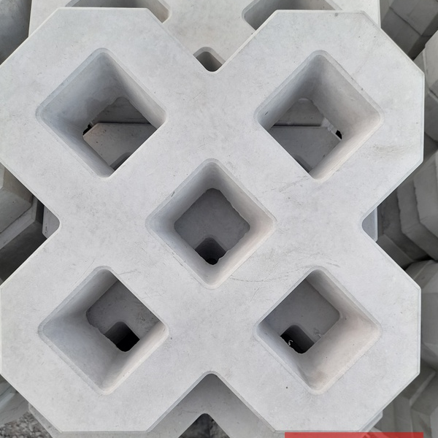
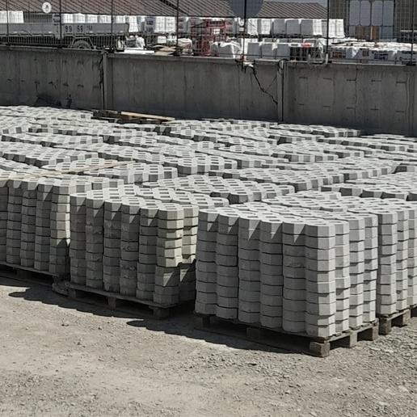
“ЕСҮБАЯН ЗУЛ” ХХК
ЭКО ХАВТАН | ДААЦЫН
ЗАРНА, ЗАХИАЛГА АВНА.
8 сарын
Онцгой санал
26’500₮
21’000₮
1м.кв
Notes:
ЭКО Хавтан | даацын | зарна, захиалга авна.
Чанарын гэрчилгээтэй ЭКО Хавтан | даацын | зарна.
Гадна тохижилтын ажил хийж гүйцэтгэнэ.
Салбартаа 15 жил ажилласан туршлагатай хамт олон таны захиалсан хэлбэр хэмжээ, өнгө будагаар гарган хийж гүйцэтгэнэ.
Захиалгын утас: 99224861; 99617200

Slide 8
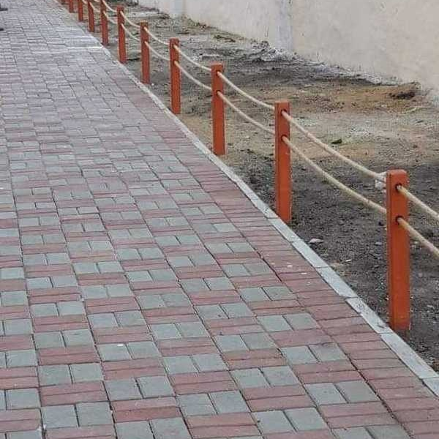
“ЕСҮБАЯН ЗУЛ” ХХК
ЯВГАН ЗАМЫН ХАВТАН | 10x20
ЗАРНА, ЗАХИАЛГА АВНА.
Улаан, ногоон, шар өнгөтэй
8 сарын
Онцгой санал
30’000₮
28’000₮
1м.кв
Notes:
Явган замын хавтан | зарна, захиалга авна.
Чанарын гэрчилгээтэй.
Гадна тохижилтын ажил хийж гүйцэтгэнэ.
Салбартаа 15 жил ажилласан туршлагатай хамт олон таны захиалсан хэлбэр хэмжээ, өнгө будагаар гарган хийж гүйцэтгэнэ.
Захиалгын утас: 99224861; 99617200

Slide 9
“ЕСҮБАЯН ЗУЛ” ХХК
ЯВГАН ЗАМЫН ХАВТАН | 10x20
ЗАРНА, ЗАХИАЛГА АВНА.
Саарал өнгөтэй
8 сарын
Онцгой санал
28’500₮
25’500₮
1м.кв
Notes:
Явган замын хавтан | зарна, захиалга авна.
Чанарын гэрчилгээтэй.
Гадна тохижилтын ажил хийж гүйцэтгэнэ.
Салбартаа 15 жил ажилласан туршлагатай хамт олон таны захиалсан хэлбэр хэмжээгээр хийж гүйцэтгэнэ.
Захиалгын утас: 99224861; 99617200

